Slide 1
DEVOPS
YALÇIN TOSUN
yalcin@snapbytes.com
info@snapbytes.com,

Slide 2
https://www.glassdoor.com/List/Best-Jobs-in-America-LST_KQ0,20.htm

Slide 3

DevOps Neden Popüler?

Slide 5
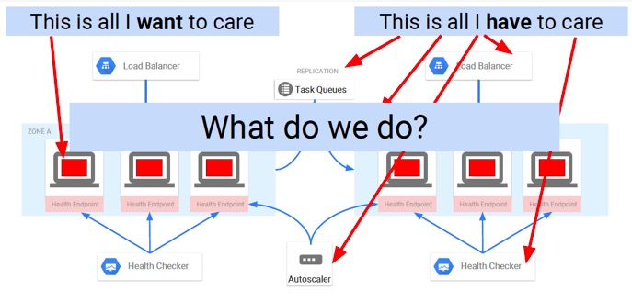
Karmaşık, Dağıtık Enterprise Mimariler
https://www.slideshare.net/ITCamp/resilient-microservices-with-kubernetes-mete-atamel

Slide 6
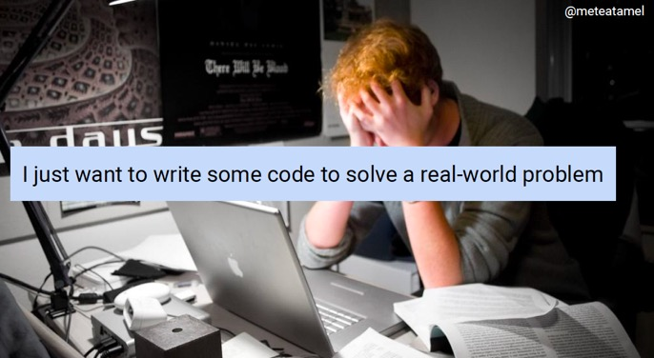
Hızlı Yazılım Geliştirmek Neden Zor?

Slide 7
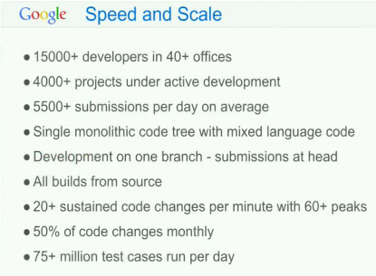
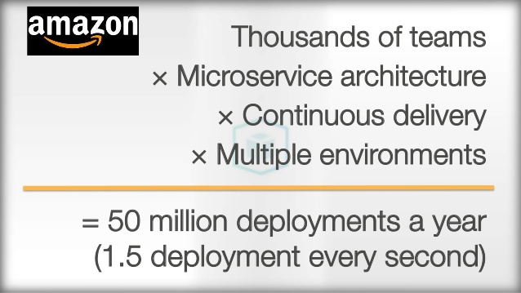
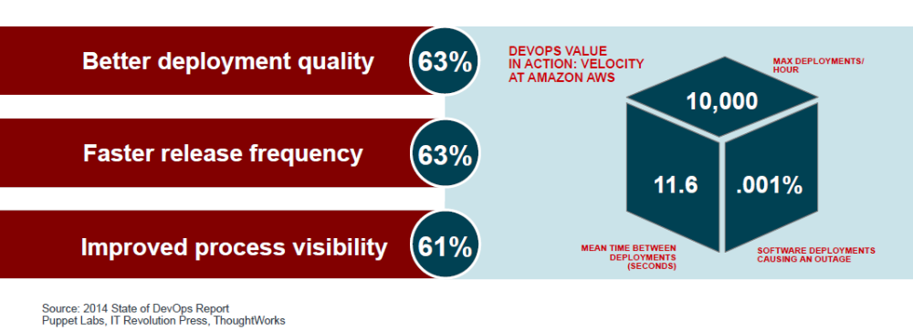
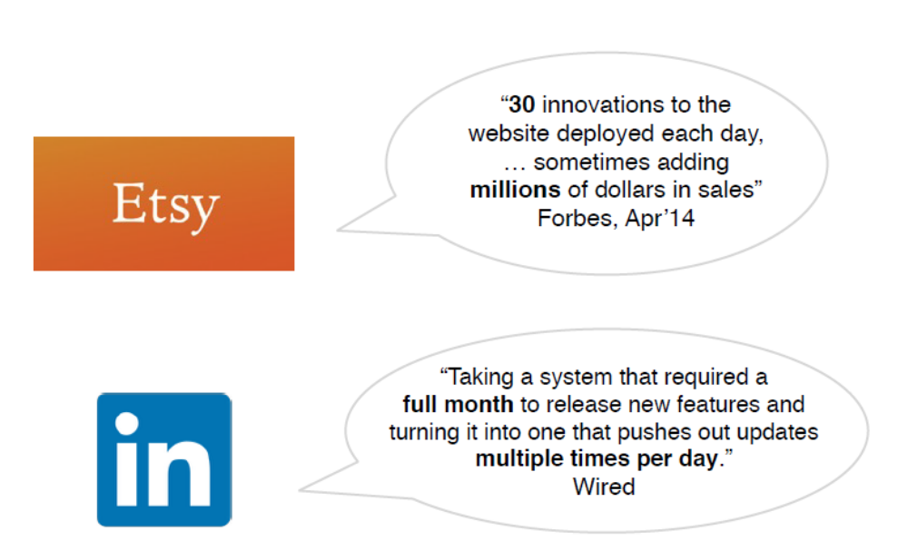
Teknoloji Devleri Bunu Nasıl Başarıyor?

Slide 8
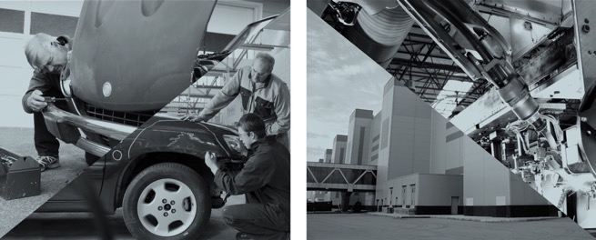
Teknoloji Devleri Bunu Nasıl Başarıyor?
http://events17.linuxfoundation.org/sites/events/files/slides/redhat-a-devops-state-of-mind-v4.pdf

Slide 9
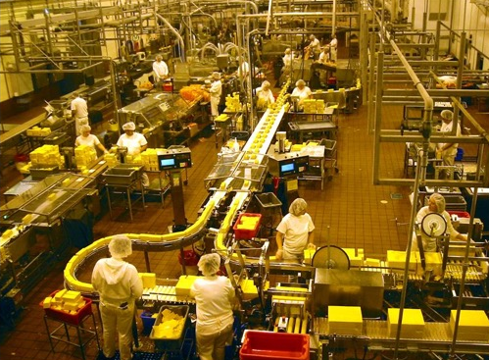

Slide 10
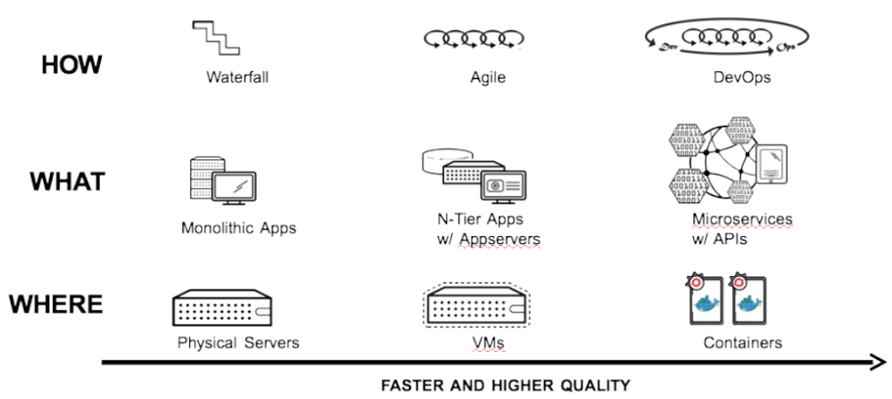
Yazılım Geliştirmede Güncel Yöntemler
https://medium.com/velotio-perspectives/cloud-native-applications-the-why-the-what-the-how-9b2d31897496
http://events17.linuxfoundation.org/sites/events/files/slides/redhat-a-devops-state-of-mind-v4.pdf

Slide 11
DEVOPS

Slide 12
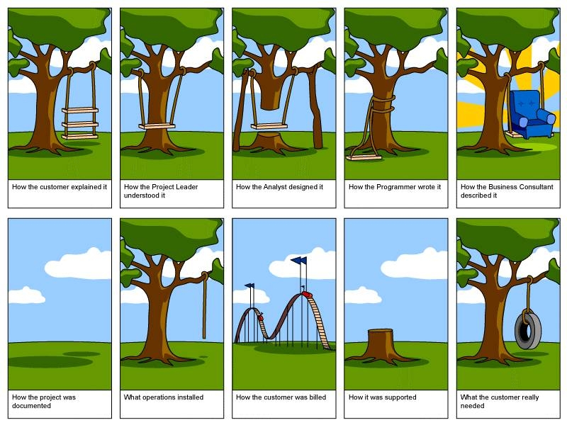
Neden Agile?
https://medium.com/marketing-and-entrepreneurship/30-ways-to-align-your-business-strategy-with-customer-needs-d56be9c24014

Slide 13
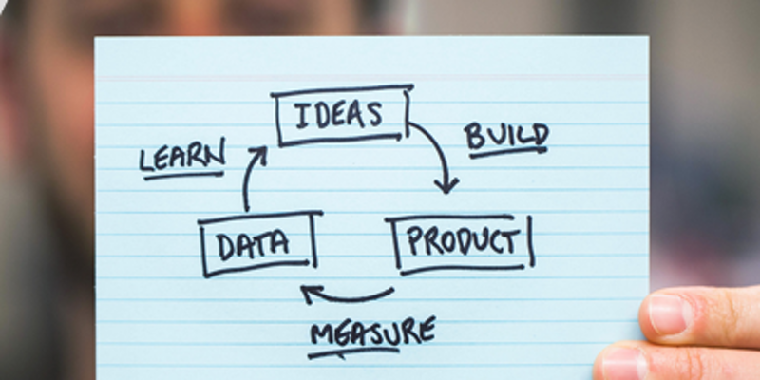
Neden Agile?

Slide 14
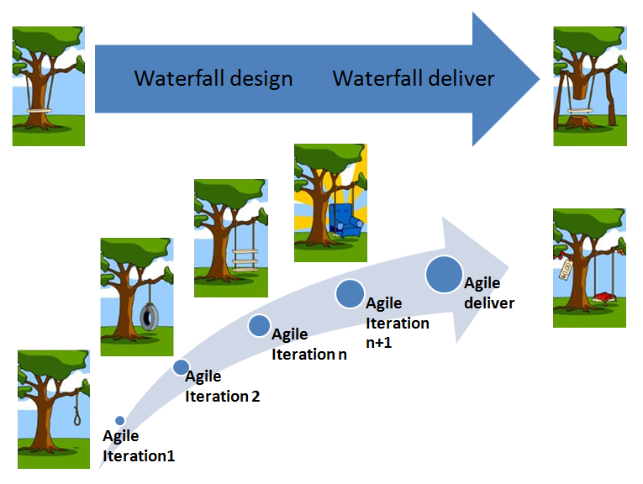
http://pmp-practitioners.com/12159-2/

Slide 15
Agile vs DevOps
https://dzone.com/articles/automating-security-in-devops-combating-nos-with-c

Slide 16
DevOps Nedir?
https://blogs.vmware.com/accelerate/2015/06/devops-leadership-perspective.html

Slide 17
DevOps Nedir?
A set of practices and cultural values to improve software release cycles, software quality, security, and ability to get rapid feedback on product development.

Slide 18
DevOps Nedir?
DEVOPS
Continuous Deployment
Continuous Delivery
Continuous Improvement
Continuous Integration
Continuous Testing
Data Mgmt
Config Mgmt
Deployment
Process
Monitoring
Release
Reporting & KPIs

Slide 19
Yazılım Üretim Hatları
Her kod girişi sonrası çalışan testler
Hızlı geribesleme döngüleri
Hataların minimum eforla ve en hızlı şekilde çözülmesi (shift-left)
Refactoringi teşvik edici

Slide 20
Continuous Integration

Slide 21
DevOps Ekosistemi

Slide 22
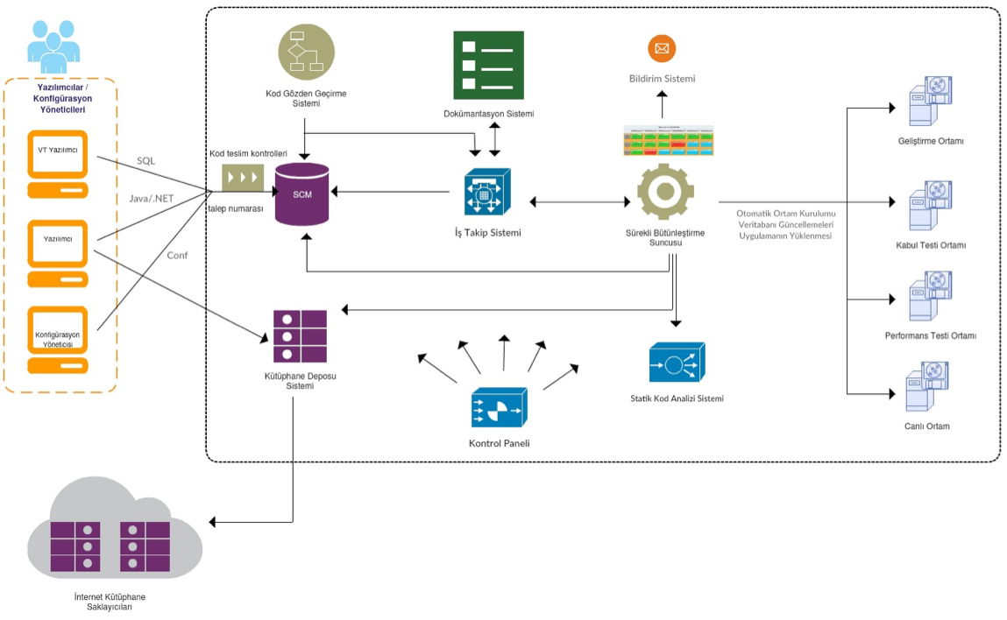
DevOps Ekosistemi
Confluence
Bitbucket
JIRA
Jenkins
Artifactory
Sonar
Docker

Slide 23
DevOps Ekosistemi

Slide 24
DEMO

Slide 25
TEST OTOMASYONU

Slide 26
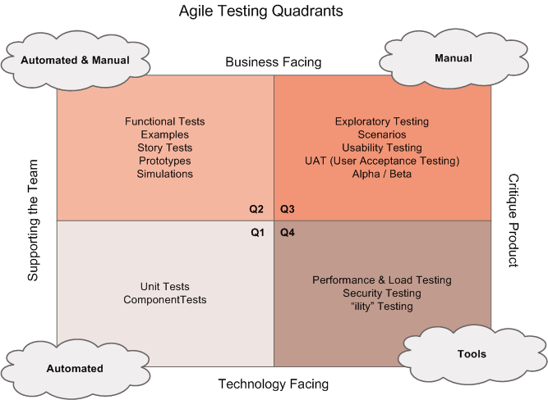
Agile Süreçlerde Test
Did we build the right thing?
How can I break the system?
Prevention
Detection
Before/While Coding
Post Coding
Response time, scalability, etc.?
Did we build it right?

Slide 27
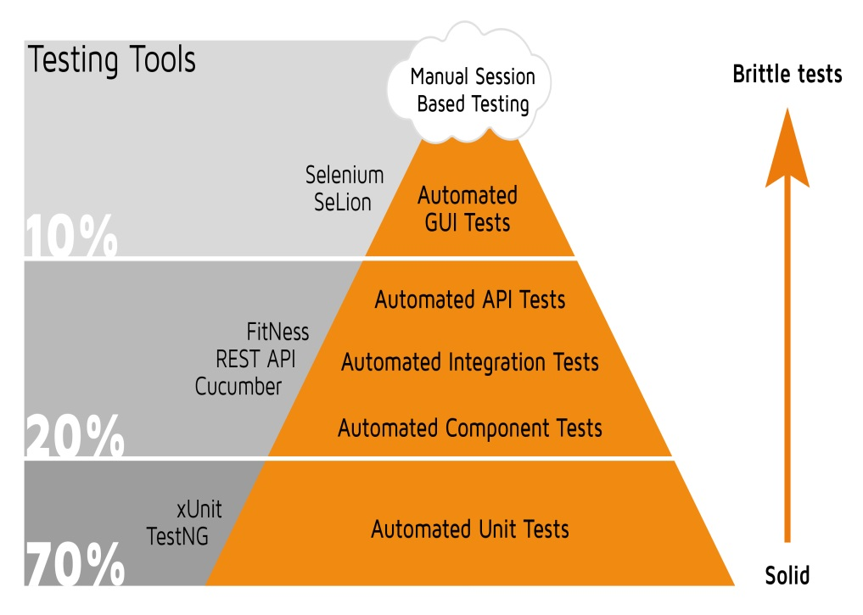
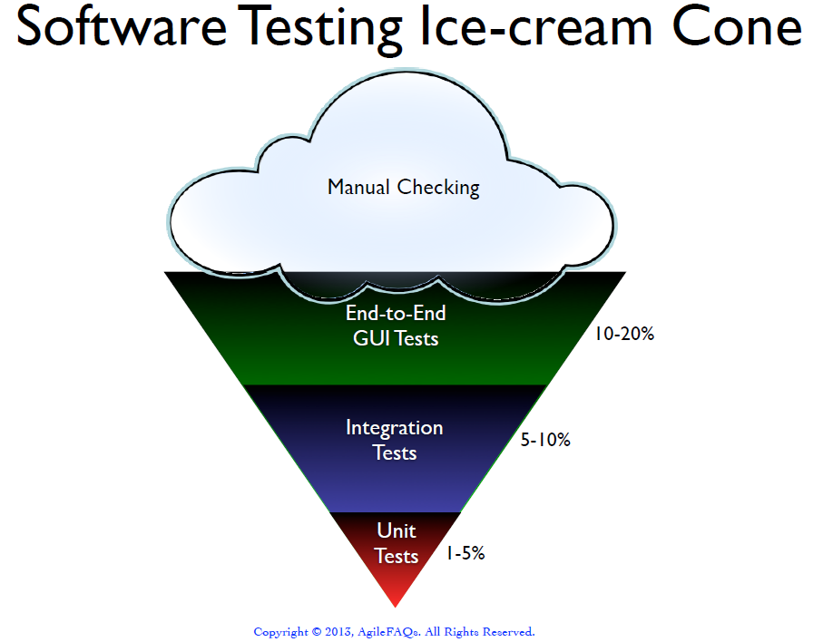
Agile Süreçlerde Test
Better External Quality
Less/Slow Feedback
Increased Cost
Traditional
(Find Bugs)
Agile
(Prevent Bugs)
Better Internal Quality
More/Fast Feedback
Better ROI

Slide 28
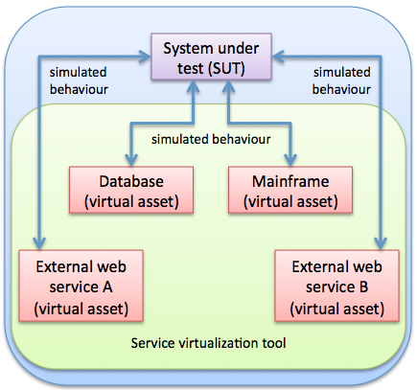

Servis Sanallaştırma
Dış bağımlılıklar servis sanallaştırma ile simüle edilmekte
Modül ve API odaklı testler
Ortam/dış kaynaklı hataların minimuma indirilmesi
Hata senaryolarının daha kolay otomasyonu
Birden fazla test ortamını birkaç dakika içinde ve paralel olarak ayağa kaldırabilme

Slide 29
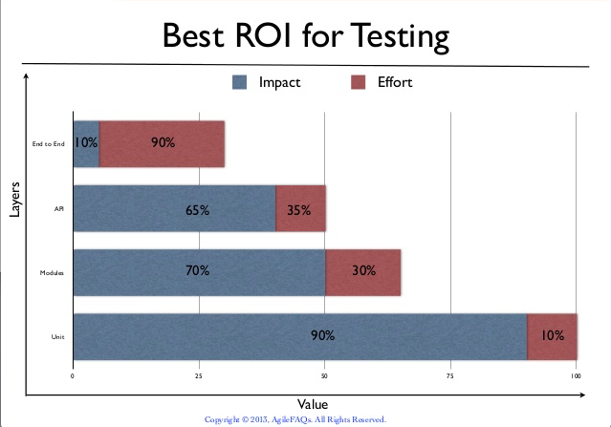
Testlerin Fayda/Maliyet Karşılaştırmaları

Slide 30
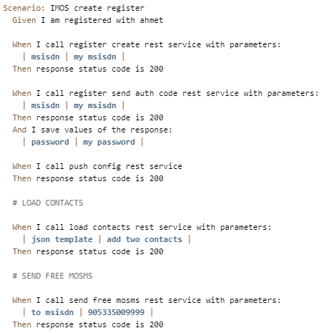
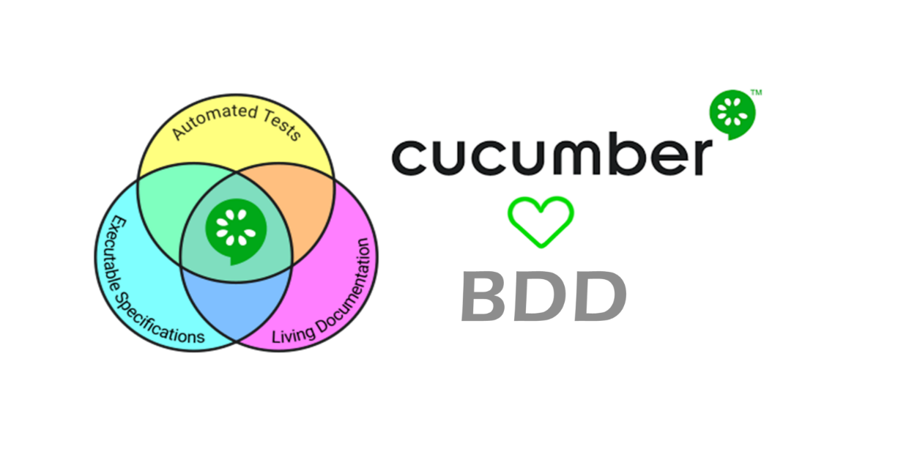
BDD
Otomatize edilmiş fonksiyonel testler
Herkes tarafından anlaşılabilen ve yazılabilen testler
Requirement kaynaklı hataların önüne geçmek
Dökümantasyon olarak testler
Reusable testler

Slide 31
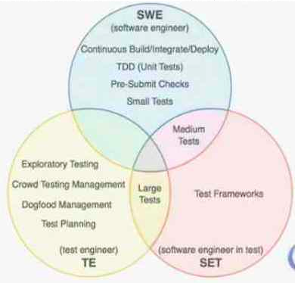
Agile Süreçlerde Roller
Google Modeli
Kalite takımlar tarafından sahiplenilir.
Test , geliştirme sürecinin her kısmında bulunmaktadır.
Altyapı, unit test ve code review yapılmamış bir kodun commitlenmesine izin vermez.
Geleneksel dünyada QA olarak adlandırılan takım Engineering Productivity olarak adlandırılır.
Test Engineer’lar projelere atanır ama Engineering Productivity takımına raporlar.
Test Engineer’lar ürün ekibinden ayrıdır. Soru sorma ve kalite konusundaki kaygılarını iletme noktasında serbesttirler.
Test Engineer’ların projeden projeye geçişi iyi fikirlerin şirket içerisinde hızla yayılmasını sağlar.

Slide 32
Infrastructure as a Code

Slide 33
Infrastructure as a Code
pipeline {
agent { label 'maven'}
tools {
jdk 'default-java-slave'
}
environment {
JAVA_HOME = "${jdk}"
}
stages {
stage('Preparation') {
steps {
script {
scmVars = checkout scm
lastCommit = scmVars.GIT_COMMIT
}
}
}
stage('Build') {
// Run the maven build
steps{
//TODO: move this out of script
script {
def pom = readMavenPom file: 'pom.xml'
def descriptor = Artifactory.mavenDescriptor()
FROM weblogic12c-with-domain:latest
RUN curl $ARTIFACTORY_URL -o /u01/oracle/imos.war
ENV APP_NAME="IMOS" \
APP_PKG_FILE="imos.war" \
APP_PKG_LOCATION="/u01/oracle"
# Copy files and deploy application in WLST Offline mode
RUN wlst -loadProperties /u01/oracle/datasource.properties.oracle /u01/oracle/ds-deploy.py
RUN /u01/oracle/oracle_common/common/bin/wlst.sh /u01/oracle/app-deploy.py
USER oracle
# Define default command to start bash.
CMD ["startWebLogic.sh"]
Konfigürasyon değişiklikleri versiyonlu tutulmakta
Konfigürasyon değişiklikleri de pipeline ve testlerden geçmekte
Test ve prod ortamları arasındaki farklılıklar ortadan kalkmakta
Konfigürasyon değişiklikleri DEV tarafında yapılıp OPS ekipleri tarafından gözden geçirilip onaylanabilir
Minimum ortamsal problem

Slide 34
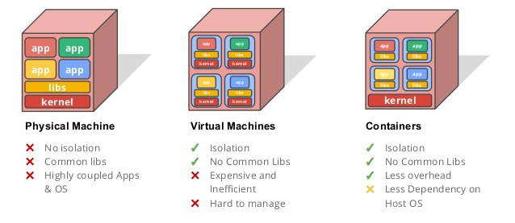
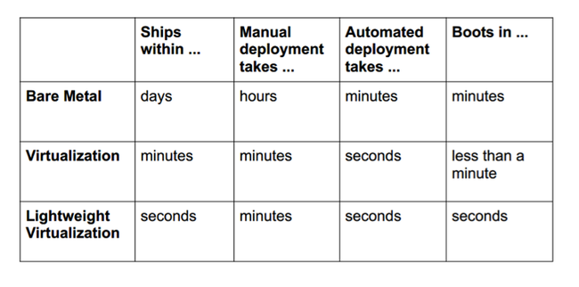
Container Teknolojisi

Slide 35
Container Teknolojisi

Slide 36
Container Teknolojisi

Slide 37
Canlıya Alma Yöntemleri

Slide 38
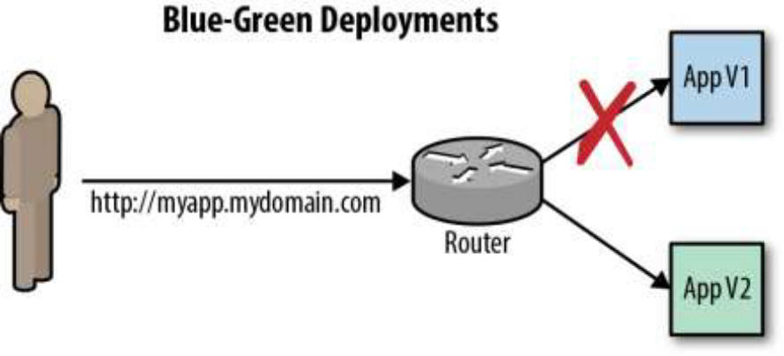
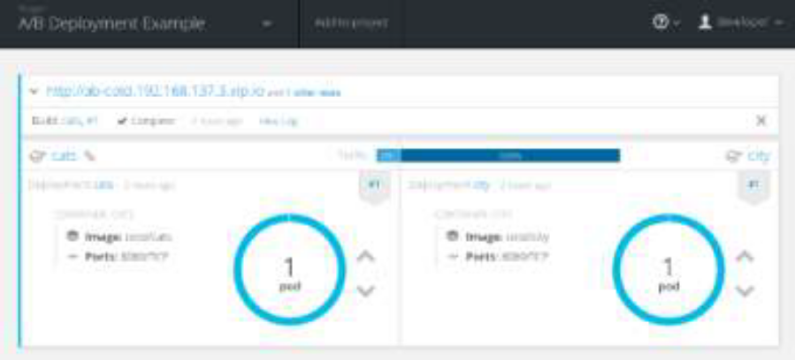
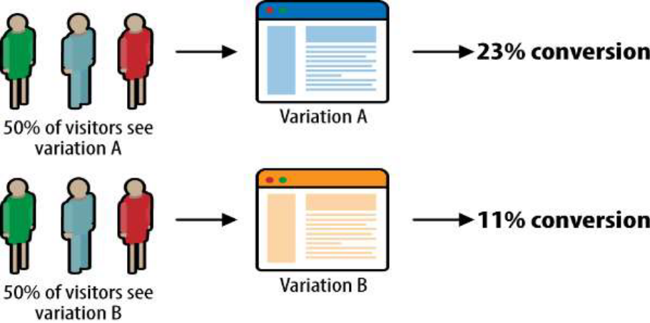
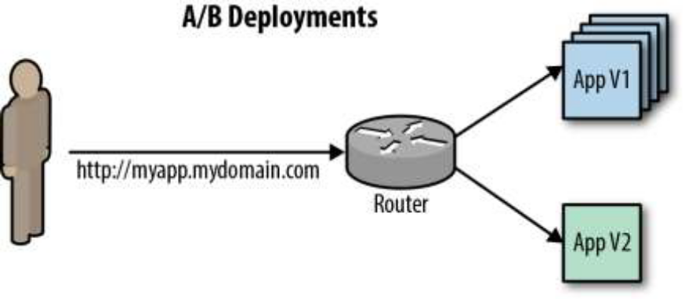
Canlıya Alma Yöntemleri

Slide 39
Monitoring/Reporting

Slide 40
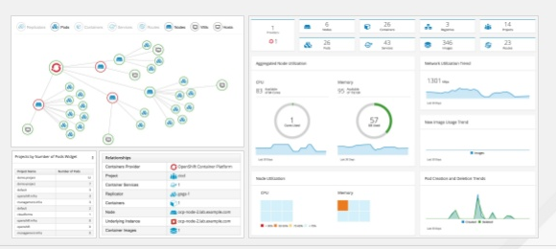
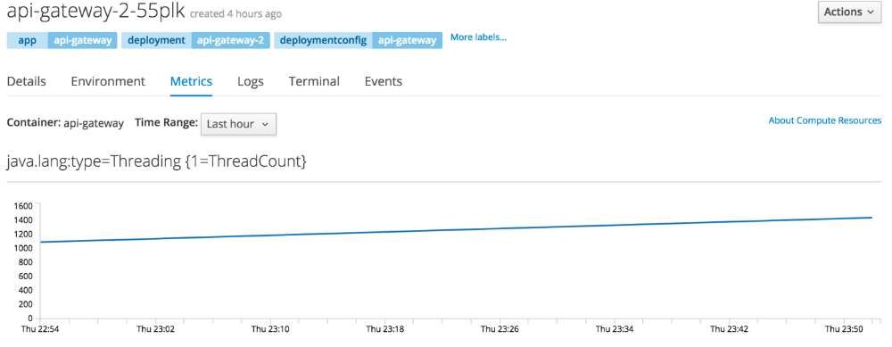
Monitoring

Slide 41
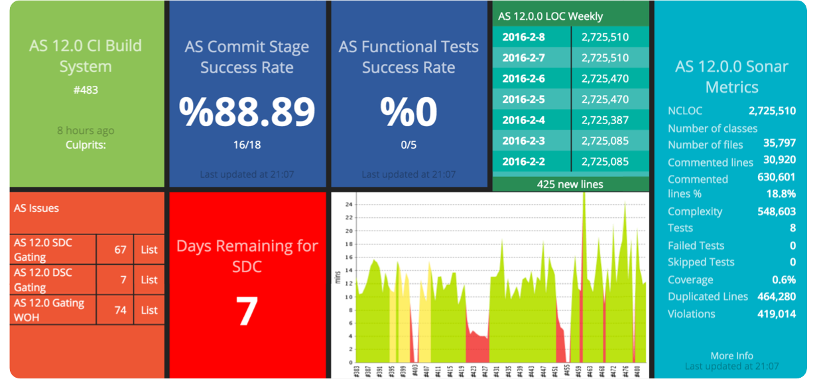
Reporting

Slide 42
Mimari Yaklaşımlar

Slide 43
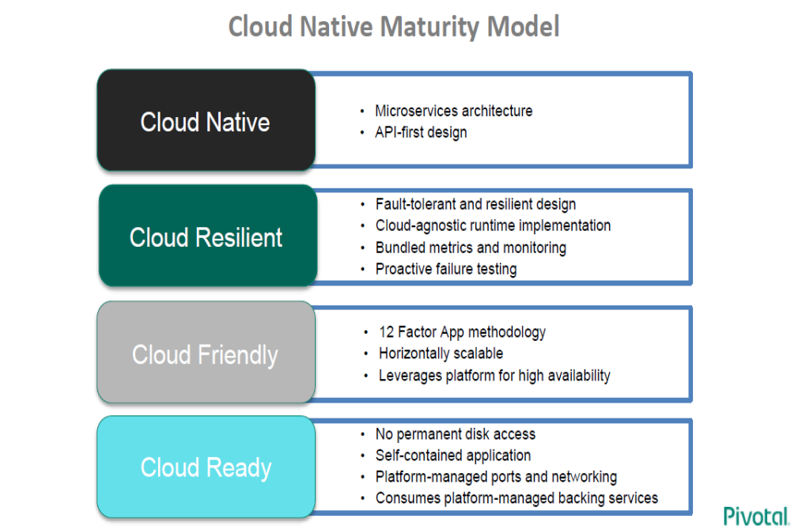

Slide 44
The Twelve-Factor App

Slide 45
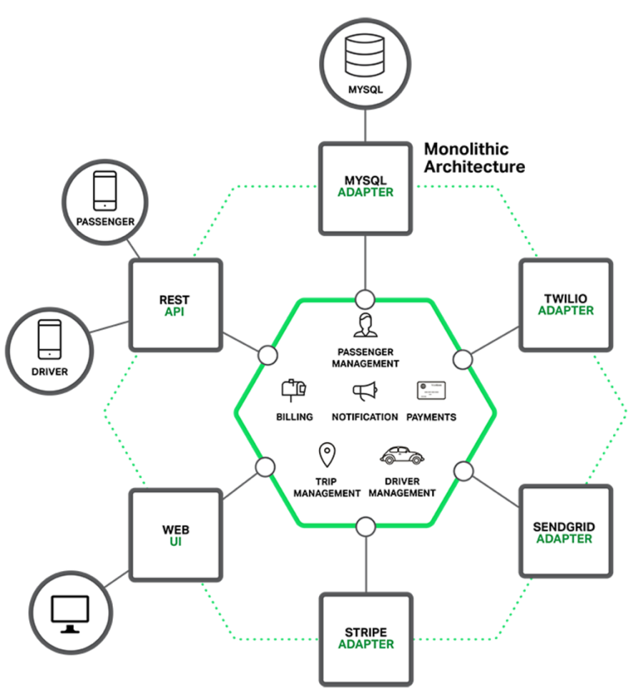
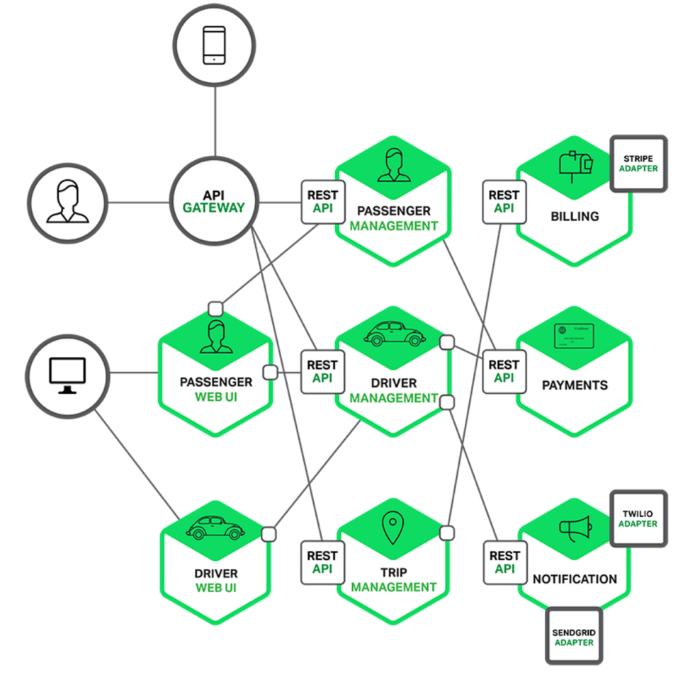
Mikroservisler
Monolith
Microservices
Image from https://www.nginx.com/blog/introduction-to-microservices/

Slide 47
ÖZET

Slide 48
TEŞEKKÜRLER!

